Slide 1
Xây dựng từ điển vay mượn
Nhóm X - Đề tài Xây dựng từ điển vay mượn

Slide 2
Thành viên trong nhóm
Nhóm X
1. Tên nhóm trưởng:
    Hoàng Văn Tuấn
2. Tên các thành viên:
    Nguyễn Viết Huỳnh
    Nguyễn Duy Tuấn
    Nguyễn Trường Thanh
3.Giáo viên hướng dẫn:
    Cô Nguyễn Thị Thu Trang
Nhóm X - Đề tài Xây dựng từ điển vay mượn

Slide 3
Phân công công việc
Tên | Công việc được giao | Mức độ hoàn thành | Tỉ lệ đóng góp
Hoàng Văn Tuấn | Thiết kế đồ họa . Lấy dữ liệu từ database và viết phương thức tìm kiếm . Viết report , video demo. | 100% | 40%
Nguyễn Viết Huỳnh | Viết các phương thức : thêm từ , sửa từ , xóa từ. Viết slide. | 100% | 25%
Nguyễn Duy Tuấn | Thiết kế database Viết phương thức đọc File đầu vào và lọc ra từ vay mượn. | 100% | 20%
Nguyễn Trường Thanh | Viết class MyWord định nghĩa từ vay mượn. Viết phương thức ghi từ điển ra File. | 100% | 15%
Nhóm X - Đề tài Xây dựng từ điển vay mượn

Slide 4
Nội dung
Mô tả yêu cầu
Thiết kế lớp
Thiết kế CSDL/CTDL&GT
Chương trình minh họa
Kết luận
Nhóm X - Đề tài Xây dựng từ điển vay mượn

Slide 5
1. Mô tả yêu cầu
Biểu đồ Use – Case :
Tìm từ
Làm mới
Thêm từ
Đọc File
Xóa từ
Ghi File
Sửa từ
Thoát
Nhóm X - Đề tài Xây dựng từ điển vay mượn

Slide 6
1. Mô tả yêu cầu
Đặc tả Use – Case :
  1.Tìm từ: Thực hiện tìm từ được người dùng chọn trong danh dách từ. Trả lại cách đọc và in ra nếu tồn tại từ trong từ điển.
  Luồng chính:
  Luồng ngoại lệ:
1 | User | Nhập từ cần tìm
2 | User | Gửi yêu cầu tìm kiếm
3 | Program | Kiểm tra từ có tồn tại trong từ điển
4 | Program | Hiển thị kết quả
1a | User | Xóa từ và quay lại bước 1
1b | Program | Gợi ý từ cần tìm
… | … | …
Nhóm X - Đề tài Xây dựng từ điển vay mượn

Slide 7
1. Mô tả yêu cầu
Đặc tả Use – Case :
  2.Thêm từ
  3.Sửa từ
  4.Xóa từ
  5.Làm mới
  6.Đọc File
  7.Ghi File
  8.Thoát
Nhóm X - Đề tài Xây dựng từ điển vay mượn

Slide 8



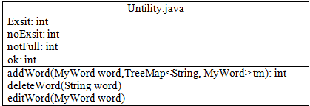
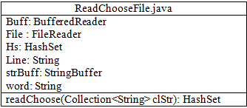
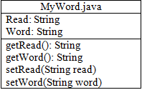
2. Thiết kế lớp
DictGui.java
DialogAdd.java
DialogEdit.java
Nhóm X - Đề tài Xây dựng từ điển vay mượn

Slide 9
2. Thiết kế lớp
Thiết kế chi tiết lớp: (1 số lớp chính )
  1. JavaProjectDictionary.java
    package javaprojectdictionary;
    import java.awt.Font;
    import java.io.IOException;
    public class JavaProjectDictionary {
    public static void main(String[] args) throws IOException {
    DictGui dg = new DictGui();
    dg.setLocation(200,100);
    dg.setVisible(true);
    dg.setResizable(false);
    dg.showTime();
    }
    }
Nhóm X - Đề tài Xây dựng từ điển vay mượn

Slide 10
2. Thiết kế lớp
Thiết kế chi tiết lớp: (1 số lớp chính )
  2. MyWord.java
    package javaprojectdictionary; public String getRead(){
    public class MyWord { return read;}
    private String word; public void setRead(String read){
    private String read; this.read=read;}
    public MyWord(String word, String read){
    this.word = word; }
    this.read = read;}
    public String getWord(){
    return word;}
    public void setWord(String word){
    this.word=word;}
Nhóm X - Đề tài Xây dựng từ điển vay mượn

Slide 11
3. Thiết kế CSDL/CTDL&GT
  Cơ sở dữ liệu là file loanword.dat có cấu trúc :
  Mỗi từ nằm trên một dòng và có dạng:
  Từ vay mượn / Cách đọc
  Ví dụ :
  Album / an-bum
  Allen / a-len
  ...
Nhóm X - Đề tài Xây dựng từ điển vay mượn

Slide 12
4. Chương trình minh họa
Xây dựng chương trình
  Chương trình sử dụng cấu trúc TreeMap< String , MyWord> để lưu từ.
  Chương trình sử dụng cấu trúc HashSet<String> để lưu tất cả các từ được đọc từ file văn bản đầu vào.
  Xây dựng:
    Cấu trúc TreeMap
    Cấu trúc HashSet
  Môi trường lập trình :
    Chương trình NetBeans IDE 8.0
    Thư viện jdk1.8.0_05.
Nhóm X - Đề tài Xây dựng từ điển vay mượn

Slide 13
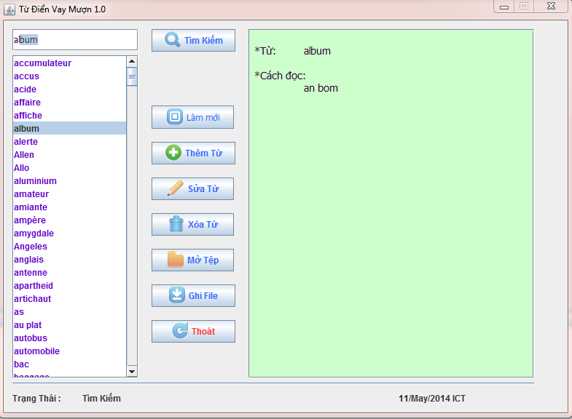
4. Chương trình minh họa
1 số hình ảnh của chương trình :
  1.Chức năng tìm kiếm:
Nhóm X - Đề tài Xây dựng từ điển vay mượn

Slide 14
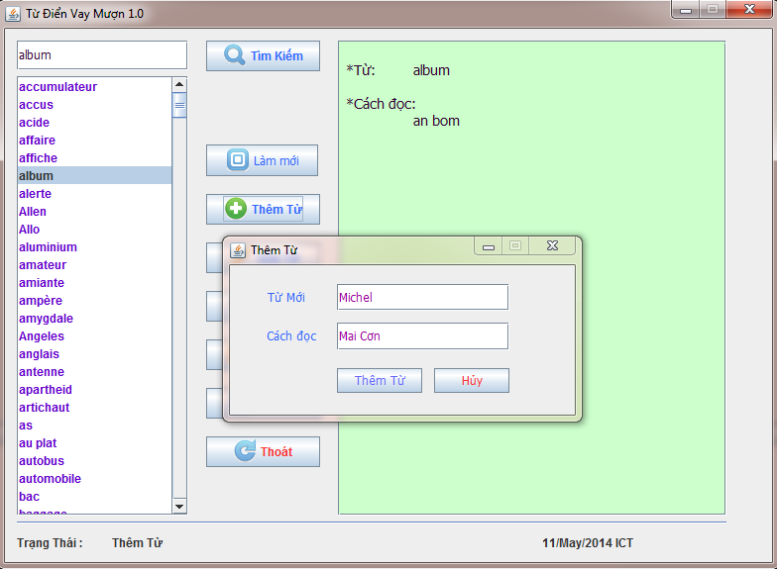
4. Chương trình minh họa
1 số hình ảnh của chương trình :
  2. Chức năng thêm từ:
Nhóm X - Đề tài Xây dựng từ điển vay mượn

Slide 15
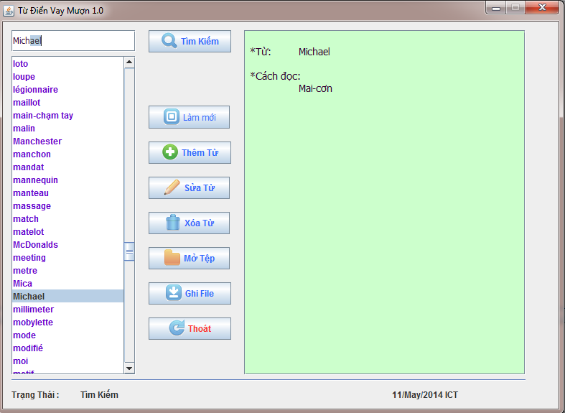
4. Chương trình minh họa
1 số hình ảnh của chương trình :
  2. Chức năng thêm từ:
Nhóm X - Đề tài Xây dựng từ điển vay mượn

Slide 16
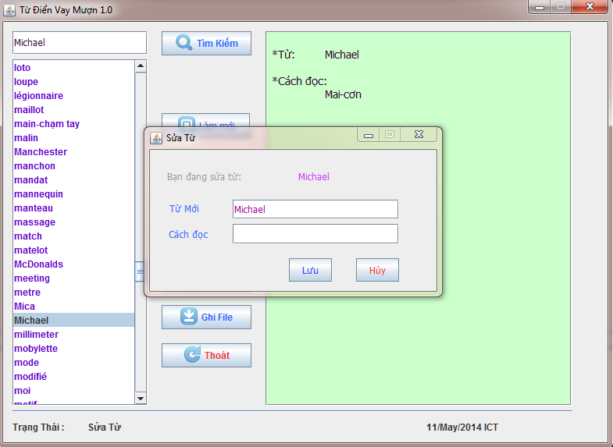
4. Chương trình minh họa
1 số hình ảnh của chương trình :
  3. Chức năng sửa từ:
Nhóm X - Đề tài Xây dựng từ điển vay mượn

Slide 17
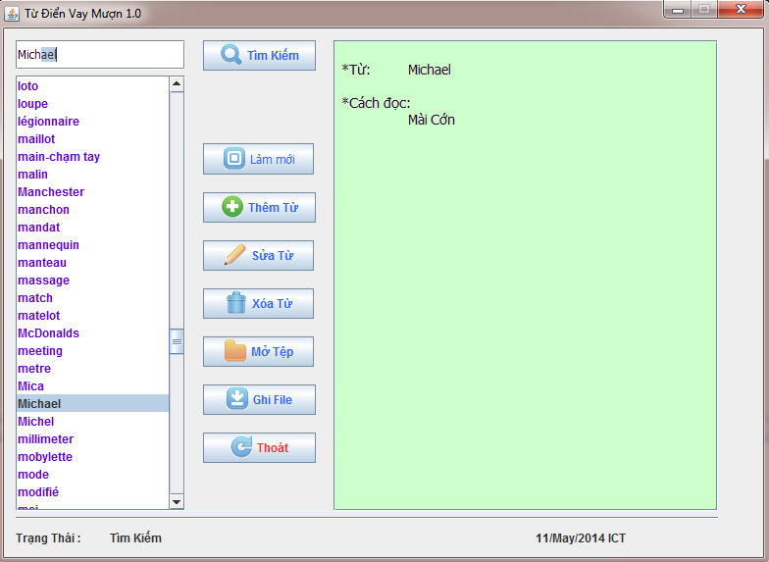
4. Chương trình minh họa
1 số hình ảnh của chương trình :
  3. Chức năng sửa từ:
Nhóm X - Đề tài Xây dựng từ điển vay mượn

Slide 18
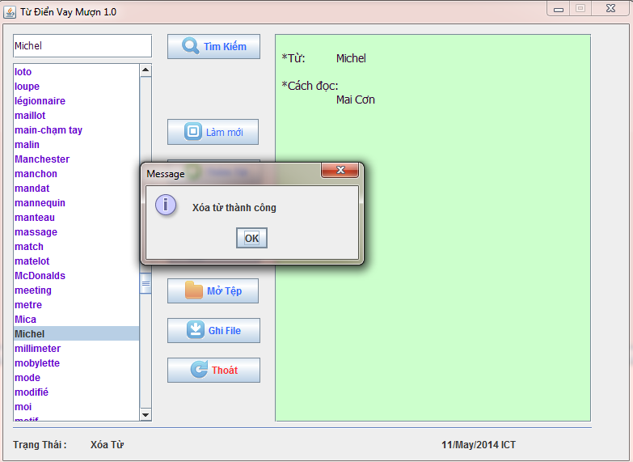
4. Chương trình minh họa
1 số hình ảnh của chương trình :
  4. Chức năng xóa từ:
Nhóm X - Đề tài Xây dựng từ điển vay mượn

Slide 19
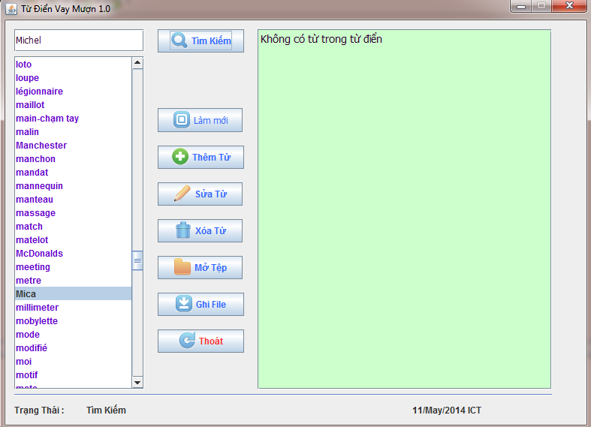
4. Chương trình minh họa
1 số hình ảnh của chương trình :
  4. Chức năng xóa từ:
Nhóm X - Đề tài Xây dựng từ điển vay mượn

Slide 20
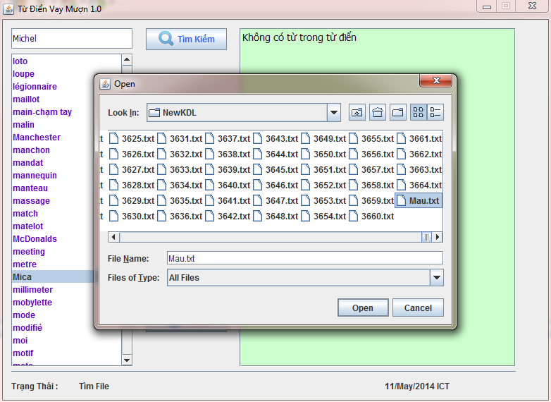
4. Chương trình minh họa
1 số hình ảnh của chương trình :
  5. Chức năng Đọc File:
Nhóm X - Đề tài Xây dựng từ điển vay mượn

Slide 21
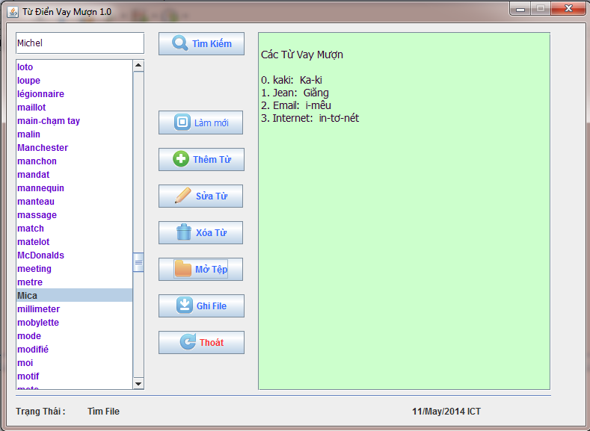
4. Chương trình minh họa
1 số hình ảnh của chương trình :
  5. Chức năng Đọc File:
Nhóm X - Đề tài Xây dựng từ điển vay mượn

Slide 22
5. Kết luận
Kết luận chung:
  Ưu điểm: Thực hiện tốt những chức năng cơ bản,giao diện dễ nhìn, dễ sử dụng.
  Nhược điểm: Cơ sở dữ liệu còn đơn giản, thiếu nhiều chức năng để thực hiện hỗ trợ cho người dùng.Chưa kết nối được ra ngoài internet.
Hướng phát triển:
  Ứng phát triển thêm các chức năng mới phục vụ cho quá trình tra cứu và học tập
  Nâng cấp giao diện thân thiện với người dùng hơn, dễ sử dụng hơn.
  Nâng cấp cơ sở dữ liệu phức tạp hơn. Có nhiều chức năng hơn
  Kết nối ra ngoài internet.
Nhóm X - Đề tài Xây dựng từ điển vay mượn

Slide 23
  Thank for watching !!! :* :* :* =]]
Nhóm X - Đề tài Xây dựng từ điển vay mượn

